Slide 1
SQL 응용
수행평가 실습보고서
2022/10/25 박가영

Slide 2

목차
table of contents
1
문제1. 프로젝트 생성
및 구성
2
문제2. 화면 구현
3
문제3. 기능 구현
4
문제4. 실행

Slide 3
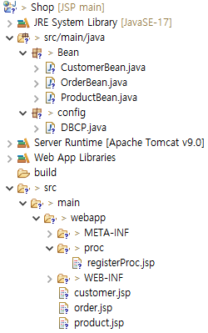
Part 1
문제1-프로젝트 생성 및 구성
문제1
프로젝트명 : Shop
WAS : Tomcat9
DB : java2_shop
개발도구 : Eclipse, Workbench
예제 입력
3
예제 출력
*
**
***
예제 입력
5
예제 출력
*
**
***
****
*****
3, 내용을 입력하세요

Slide 4

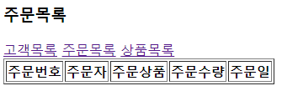
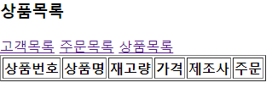
Part 2
문제2-화면 구현
문제2
- customer(고객) 목록 화면 구현
예제 입력
3
예제 출력
*
**
***
예제 입력
5
예제 출력
*
**
***
****
*****
문제2
- order(주문) 목록 화면 구현
문제2
- product(상품) 목록 화면 구현
3, 내용을 입력하세요

Slide 5
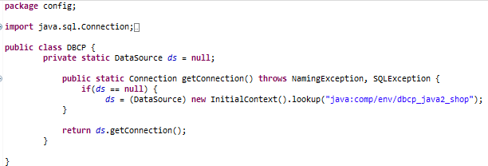
Part 3
문제3-기능 구현
문제3 – DBCP 커넥션
3, 내용을 입력하세요

Slide 6
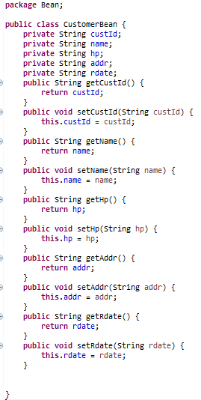
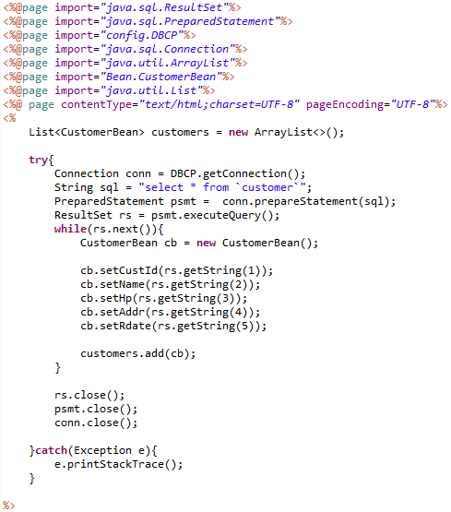
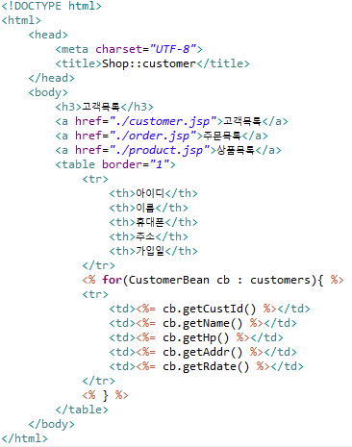
Part 3
문제3-기능 구현
문제3 – customer(고객) 목록 화면 기능 구현
3, 내용을 입력하세요

Slide 7
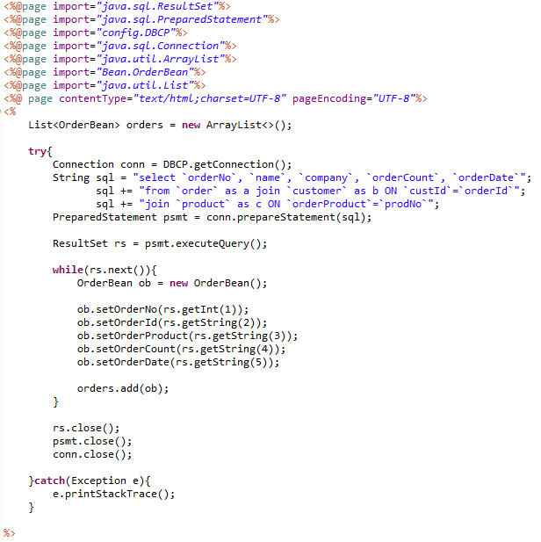
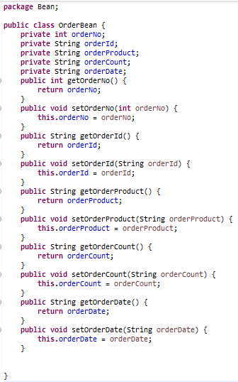
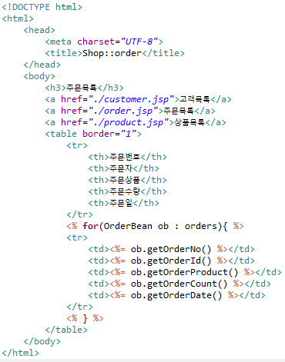
Part 3
문제3-기능 구현
문제3 – order(주문) 목록 화면 기능 구현
3, 내용을 입력하세요

Slide 8
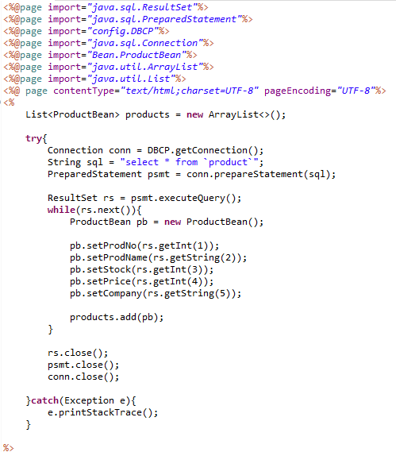
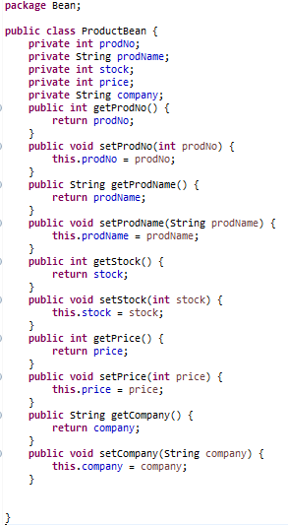
Part 3
문제3-기능 구현
문제3 – product(상품) 목록, 주문하기 화면 기능 구현
3, 내용을 입력하세요

Slide 9
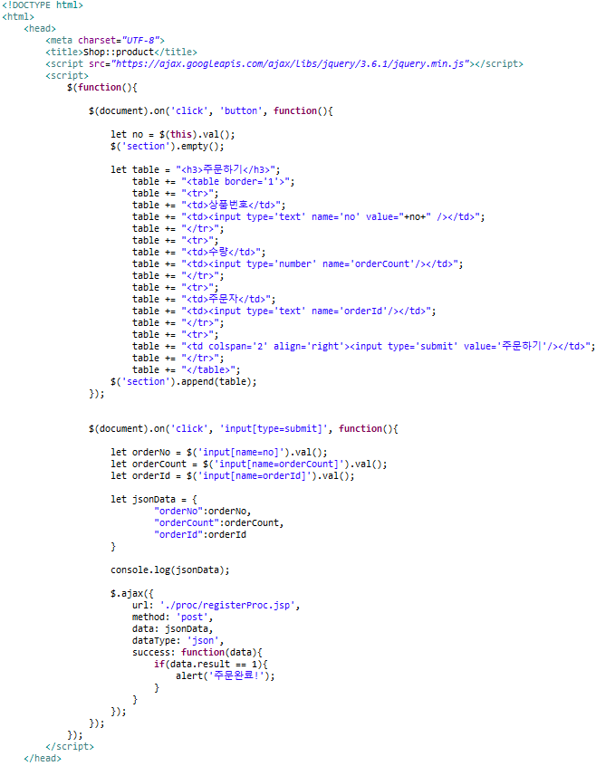
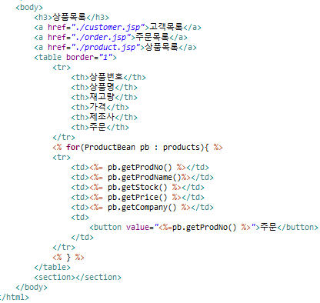
Part 3
문제3-기능 구현
문제3 – customer(고객) 목록 화면 기능 구현
문제3 – product(상품) 목록, 주문하기 화면 기능 구현
3, 내용을 입력하세요

Slide 10
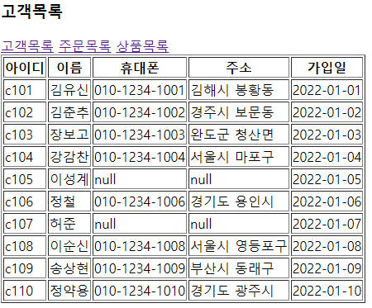
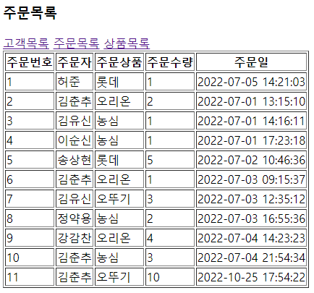
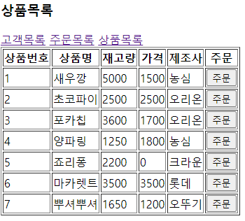
Part 4
문제4-실행
문제4 – customer(고객) 목록 실행 화면
문제4 – order(주문) 목록 실행 화면
문제4 – product(상품) 목록 실행 화면
3, 내용을 입력하세요

Slide 11
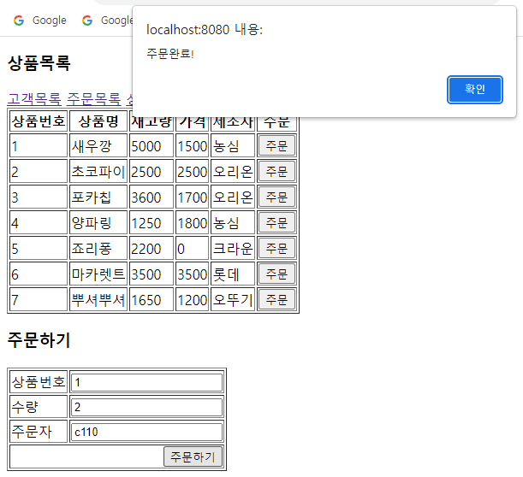
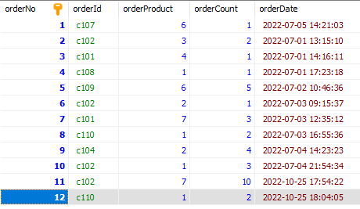
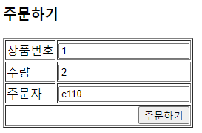
Part 4
문제4-실행
문제4 – product(상품) 주문 실행 화면
3, 내용을 입력하세요

Slide 12
이상으로 보고서를 마치겠습니다. 감사합니다.

